Slide 1

算法设计基础
商丘师范学院
信息技术学院
刘同领
电话：136 5370 8961
QQ:259 4924 691

Slide 2
第1章 概论

Slide 3





1.1 课程概要和资料参考
1.2 算法基本概念
1.3 算法分析
1.4 算法设计实例

Slide 4
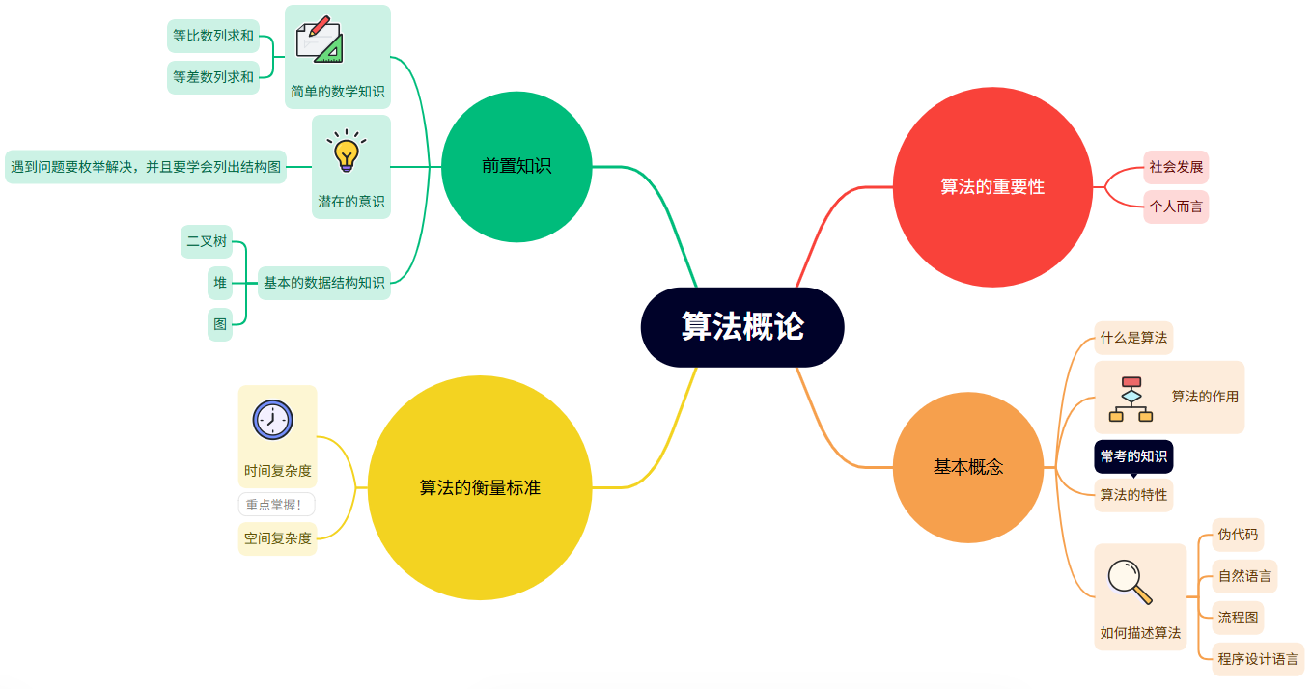
助记思维导图

Slide 5
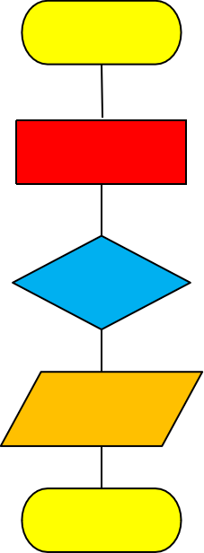
1.1 课程概要和参考资料
1.1.1 算法的重要性
人工智能 机器学习
互联网 社交媒体
算 法
算法是当前程序世界的灵魂和血肉！重要性不言而喻。
算法是我们解决问题采用的方法和步骤！

Slide 6
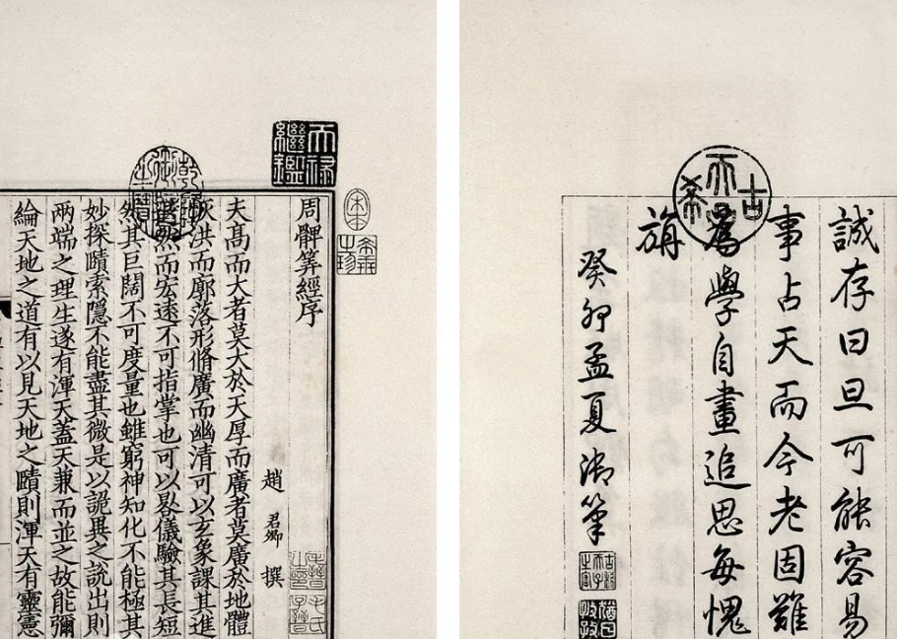
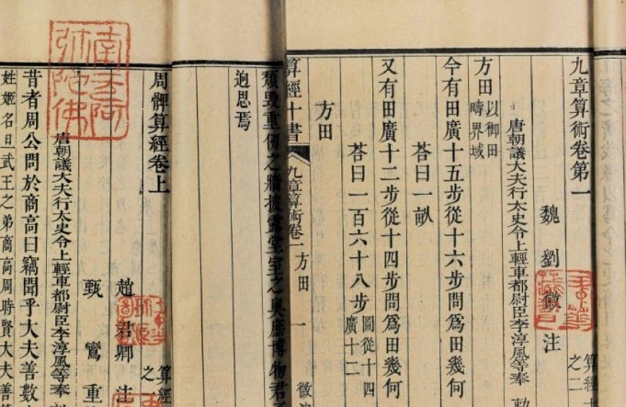
1.1 课程概要和参考资料
1.1.1 算法的重要性
公元前300年《几何原本》
魏晋时期《九章算术》
提出辗转相除法！
提出割圆法！

Slide 7

1.1 课程概要和参考资料
算法对计算机专业个人而言
程序设计能力：强悍的程序设计能力是计算机专业人必要素质。程序设计离不开对算法的理解。
程序设计=数据结构＋算法
学习算法目的：设计高效的程序。时间，空间的极致利用。
算法策略
孙子兵法
分治
回溯
动态规划
空城计
美人计
调虎离山计
时间，空间！！！
Notes:
就像现实世界你运用孙子兵法以少胜多一样。让你的兵以一当十。学习算法也是，运用这些策略让你算法在时间空间上能达到极致，让你的程序运行高效流畅。

Slide 8
1.1 课程概要和参考资料
1.1.2 算法的如何学习
数据结构
提出问题
推敲解析问题
程序
解决问题
算法
举例：用分治算法解决
二分查找到峰值查询
动态规划数组上的应用到二叉树上的应用。
举例pow函数的实现。
算法的设计是不断对问题的推敲和研究！从中积累经验并不断对经验总结，算法的理论也只能从这个过程中去消化和体会。

Slide 9
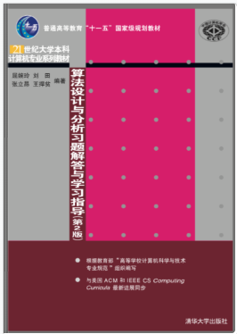
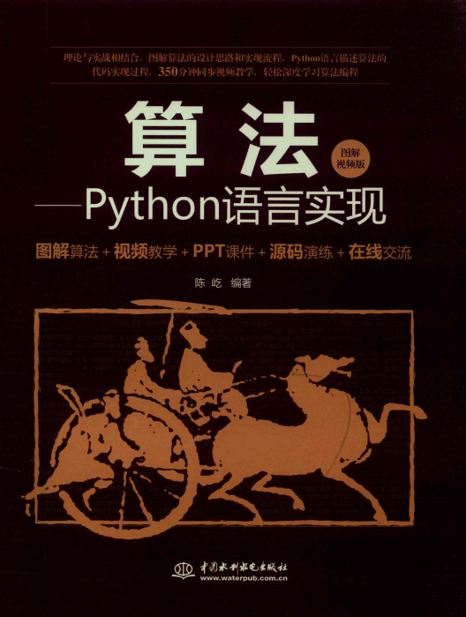
1.1 课程概要和参考资料
1.1.3 本课程的参考资料
[1]屈婉玲. (2016). #i{算法设计与分析.第2版}. 清华大学出版社.
题库 - 力扣 (LeetCode) 全球极客挚爱的技术成长平台
https://leetcode.cn/problemset/
[2]陈屹. (2020). #i{算法python语言实现}. 中国水利水电出版社.

Slide 10
1.2 算法的基本概念
1.2.1 算法的含义
解决番茄炒鸡蛋的算法！
S1：洗净番茄；
S2：切碎番茄；
S3：打好鸡蛋并调匀；
S4：洗净锅，放在灶上；
S5：点好煤气，打开油烟机；
S6：倒入适量油，烧热；
S7：倒入鸡蛋，用铲子炒匀；
S8：倒入番茄，炒匀；
S9：放入盐和调料，炒匀；熄火；
S10：盛到盆中．
广义地说为了解决某一问题而采取的方法和步骤，就称之为算法乐谱是乐队演奏和指挥的算法；菜谱是厨师烧菜的算法。

Slide 11
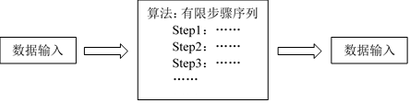
1.2.2 算法的作用和特性
算法是对实际问题的深入研究，设计出符合当前计算机运行的程序去解决该问题。
算法具有五大特性！
确定性：对于同一个输入，保证每次运行能得到相同结果。
可行性：算法能够通过执行有限数量的步骤来解决问题。
有限性：执行有穷步之后结束，每一步都可在有穷时间内完成。
输入性：一个算法有零个或多个的输入。
输出性：一个算法有一个或多个的输出。

Slide 12
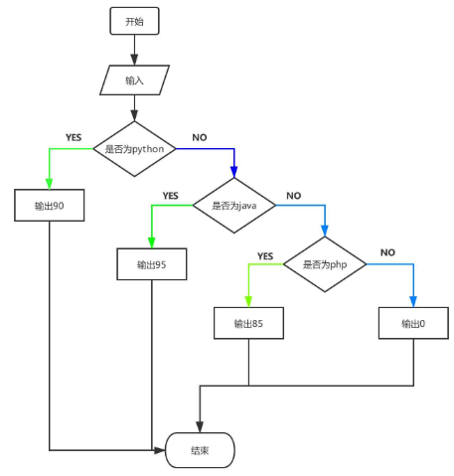
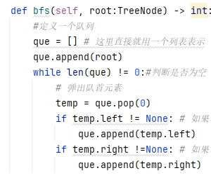
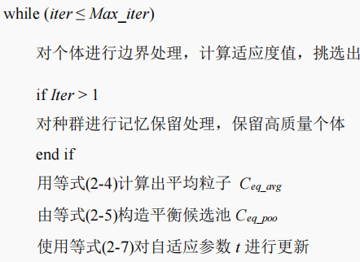
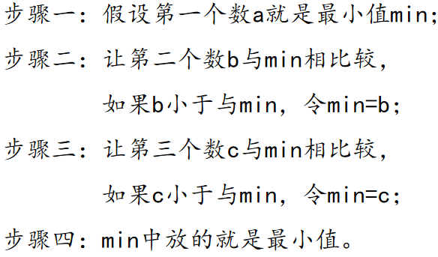
1.2.3 算法的描述
（1）程序语言 （2）伪代码 （3）自然语言 （4）流程图
程序语言：直接使用可运行的语言程序实现算法理论。
伪代码：规定特定的关键词，以不可运行的类程序表示算法。
自然语言：用自然语言描述算法的实现。
流程图：用特定的形状描述算法执行的流程，来表示算法。
为帮助同学们理解抽象的算法，本课程尽量直接用程序语言实现算法！

Slide 13
1.3 前置知识
1.3.1 简单的求和公式
（1）前n项等差数列公式
a₁ + a₂ + a₃ + ... + a_{n} =
常用的公式
例如：
1 + 2 + 3 + ... + n =
（2）前n项等比数列公式
a₁ + a₂ + a₃ + ... + a_{n} =
常用的公式
例如：
1 + 2 + 4 + ... + 2^{n-1} = 2^{n}

Slide 14
1.3 前置知识
1.3.2 计算机思维的求解问题的意识
计算机思维就是善于穷举或枚举的办法找到问题的答案！
例如1：
a³ = b³+c³+d³的等式被称为完美立方等式。例如12³ = 6³ + 8³ + 10³。编写一个程序，对任给的正整数N(N<=100)， 寻找所有的四元组（a，b，c，d），使得a³ = b³+c³+d³，其中a，b，c，d大于1，小于等于N,且a<=b<=c<=d。
按照条件枚举！
例如2：
给定一个整数数组 nums 和一个整数目标值 target，请你在该数组中找出 和为目标值 target 的那 两个 整数，并返回它们的数组下标。
暴力穷举！

Slide 15
1.3.3 善于把问题所有可能解情况列出
列出所有可能情况解是帮助我们找到解决问题的规律和转换问题！
例如1：全排列问题
假设有数组元素nums = [1,2,3]
找出nums数组元素所有的全排列集合？
start
1
2
3
[[1,2,3],[1,3,2],[2,1,3]
[2,3,1],[3,1,2],[3,2,1]]
转成树结构
2
3
1
3
1
2
3
2
3
1
2
1

Slide 16
1.3.3 善于把问题所有可能解情况列出
列出所有可能情况解是帮助我们找到解决问题的规律和转换问题！
例如2：求斐波那契数列的第n项
斐波那契数列：1 1 2 3 5 8 13 21 ...
找出任意一项的斐波那契数列值？
f(n)
转成树结构
f(n-1）
f(n-2）
求第n项斐波那契数列
f(n-2）
f(n-3）
f(n-3）
f(n-4）

Slide 17
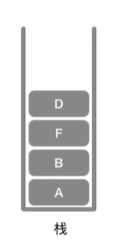
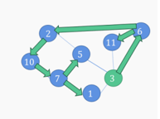
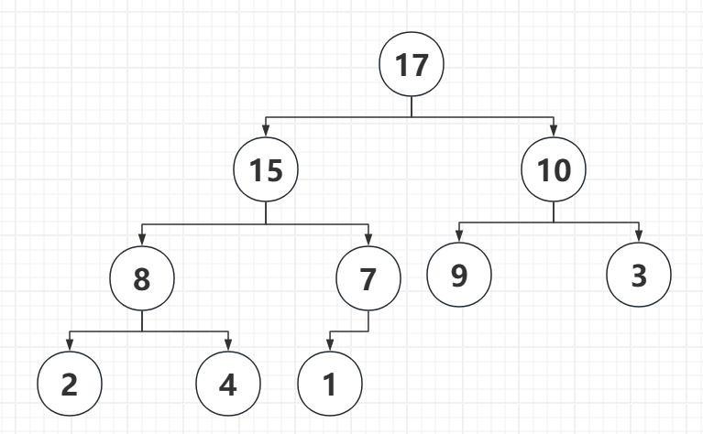

1.3 前置知识
1.3.4 掌握必要的数据结构
回顾：二叉树，堆，图和栈和队列。
堆：是一直非线性的数据结构，其结构与完全二叉树类似，但堆有显著
的特点
不要忘记数据结构！
①其子节点值大于或小于其父节点的值（根节点最大 或最小）
②堆总是一颗完全二叉树
2

Slide 18
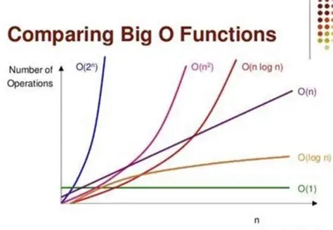
1.4 算法的衡量标准
1.4.1 时间复杂度
看一个算法的好坏的标准就是看这个算法“快”和“省”。
如何描述算法的快？通常是粗略的计算算法的执行步骤（或执行指令）。描述算法执行快慢的时间复杂度，则用大O表示法。常见的时间复杂度有O(log₂n)<O(n)
<O(nlog₂n)<O(n²)<O(2^{n})<O(n!)
Notes:
注意大O表示法通常是一个粗略的表示，我们一般在分析一个算法的时间复杂度的时候有时候也用T(n)表示。T(n)表示的时候一个精确的时间复杂度，包括常数项，低阶项。比如我们分析一下冒泡排序算法的例子...

Slide 19
1.4.2 求时间复杂度
求一个算法时间复杂度：最终的目的就是找到循环的次数
可以遵循一下步骤求的时间复杂度。
步骤：①观察终止条件。
②找到循环次数与终止条件的关系
③根据前两部直接写求出次数总和和输入量关系求出时间复杂度
总结一下类型：
（一）关于for循环的时间复杂度求解
（二）关于while循环的时间复杂度求解
（三）递归函数的时间复杂度求救
Notes:
注意大O表示法通常是一个粗略的表示，我们一般在分析一个算法的时间复杂度的时候有时候也用T(n)表示。T(n)表示的时候一个精确的时间复杂度。比如我们分析一下冒泡排序算法的例子...

Slide 20


1.4.2 求时间复杂度
（一）关于for循环的时间复杂度求解
①单层for循环
例1：
最为简单的单次累加的for循环，执行次数就是n，所以时间复杂度就是O(n)
例2：
首先，找到终止条件为i<n,列举终止条件和循环次数关系
是否终止i | 1 | 2 | 2² | 2³ | ... | 2^{k}
循环次数 | 1 | 1 | 1 | 1 | ... | 1
最后，确定循环次数和输入量的关系。2^{k-1} = n的时候循环停止，也就是两者的关系，所以O(log₂n)
Notes:
注意大O表示法通常是一个粗略的表示，我们一般在分析一个算法的时间复杂度的时候有时候也用T(n)表示。T(n)表示的时候一个精确的时间复杂度。比如我们分析一下冒泡排序算法的例子...

Slide 21
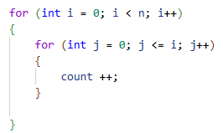
1.4.2 求时间复杂度
②多层for循环
例题3：两层嵌套for循环相互影响。
技巧：先写出外层循环变量值的变换，再写出内层根据外层循环变换执行的次数，然后累加内存的所有的执行次数。
外环终止i | 1 | 2 | 3 | 4 | ... | n
内环执行 | 1 | 2 | 3 | 4 | ... | n
总共循环(n*(n+1))/2次，所以时间复杂度为O(n²)
Notes:
注意大O表示法通常是一个粗略的表示，我们一般在分析一个算法的时间复杂度的时候有时候也用T(n)表示。T(n)表示的时候一个精确的时间复杂度。比如我们分析一下冒泡排序算法的例子...

Slide 22
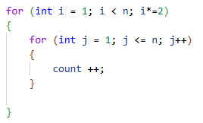
1.4.2 求时间复杂度
②多层for循环
例题4：两层嵌套for循环互不影响，则各自计算。
外环终止i | 1 | 2 | 2² | 2³ | ... | 2^{k}
内环次数 | n | n | n | n | ... | n
总共循环n*log₂n次，所以时间复杂度为O(n*log₂n)
Notes:
注意大O表示法通常是一个粗略的表示，我们一般在分析一个算法的时间复杂度的时候有时候也用T(n)表示。T(n)表示的时候一个精确的时间复杂度。比如我们分析一下冒泡排序算法的例子...

Slide 23
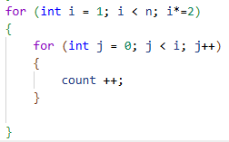
1.4.2 求时间复杂度
例题3：两层嵌套for循环相互影响。
外环次数 | 1 | 2 | 2² | 2³ | ... | 2^{k}
外环次数 | 1 | 2 | 2² | 2³ | ... | 2^{k}
直接计算内层总共执行多少次，而这道例题就是比上一个例题多了一个步骤，就是要寻找k项与输入量n的关系（2^{k-1} = n），此时就是一个等比数列相加，而它的项是log₂n-1,所有它的时间复杂度就是O(n)。
Notes:
注意大O表示法通常是一个粗略的表示，我们一般在分析一个算法的时间复杂度的时候有时候也用T(n)表示。T(n)表示的时候一个精确的时间复杂度。比如我们分析一下冒泡排序算法的例子...

Slide 24
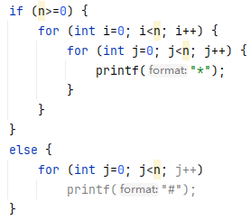
1.4.2 求时间复杂度
例题4：带有if的for循环
如果遇到带有if嵌套的循环体，分别计算循环体的时间复杂度然后相加，最后化简。例如本题if循环体的时间复杂度是O(n²)，else的循环体的时间复杂度是O(n),总体时间复杂度就是O(n²)
Notes:
注意大O表示法通常是一个粗略的表示，我们一般在分析一个算法的时间复杂度的时候有时候也用T(n)表示。T(n)表示的时候一个精确的时间复杂度。比如我们分析一下冒泡排序算法的例子...

Slide 25
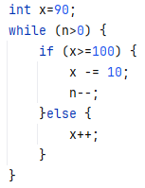
1.4.2 求时间复杂度
（二）关于while循环的时间复杂度求解
while循环同一次for循环求解类似。同样列出词条表，根据结束条件，找到循环次数和输入量的关系。然后求和执行次数，得出时间复杂度。
例题5：
是否终止n | n | n | n | n | n-1 | n-1 | n-1 | n-2 | ... | 0
执行次数 | 1 | 1 | 1 | ... | 1(第11次) | 1(第12次) | ... | 1(第21次) | ... | 1(第10n次)
Notes:
注意大O表示法通常是一个粗略的表示，我们一般在分析一个算法的时间复杂度的时候有时候也用T(n)表示。T(n)表示的时候一个精确的时间复杂度。比如我们分析一下冒泡排序算法的例子...

Slide 26
1.4.2 求时间复杂度
（三）递归函数的时间复杂度求解
递归函数有特定的公式来计算。Master公式，又称为Master定理或主定理，是分析递归算法时间复杂度的一种重要工具，尤其适用于具有分治结构的递归算法。
T(n) 代表递归方法处理规模为n的数据量的时间复杂度，T(n/b) 代表调用子递归方法的总体时间复杂度，O(n^{d}) 代表调用子递归方法这行代码外其他代码（或递归外代码）的时间复杂度。
a: 每次递归调用子问题的数量。即在一个递归方法，需要调用几次子递归方法
b: 子问题的规模缩小的比例。例如二分法递归搜索时，每次需要查找的数据都缩小了一半，那么 b=2
d: 每次递归调用之外的代码时间复杂度的参数。例如二分法递归搜索时，每次递归时除了调用递归的方法，没有什么for循环代码，时间复杂度是 O(1)，即 n^{d}=1，因此 d=0
Notes:
注意大O表示法通常是一个粗略的表示，我们一般在分析一个算法的时间复杂度的时候有时候也用T(n)表示。T(n)表示的时候一个精确的时间复杂度。比如我们分析一下冒泡排序算法的例子...

Slide 27
1.4.2 求时间复杂度
（三）递归函数的时间复杂度求解
当 d<log_{b}ª 时，递归时间复杂度为：O(n^{log}_{b}ª)
当 d=log_{b}ª 时，递归时间复杂度为：O(n^{d} * log^{n})
当 d>log_{b}ª 时，递归时间复杂度为：O(n^{d})
使用该公式还得需要注意：
①标准分治适用该公式
②子问题规模不等的时候，不适用
③问题规模线性减小，不适用。例如用递归法解决斐波那契数列。
Notes:
注意大O表示法通常是一个粗略的表示，我们一般在分析一个算法的时间复杂度的时候有时候也用T(n)表示。T(n)表示的时候一个精确的时间复杂度。比如我们分析一下冒泡排序算法的例子...

Slide 28
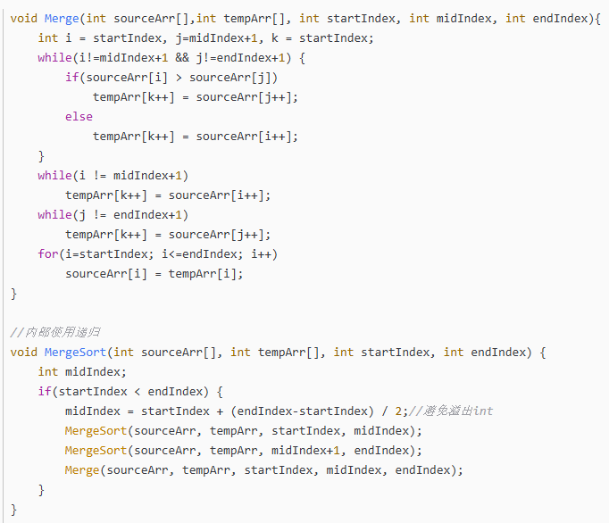
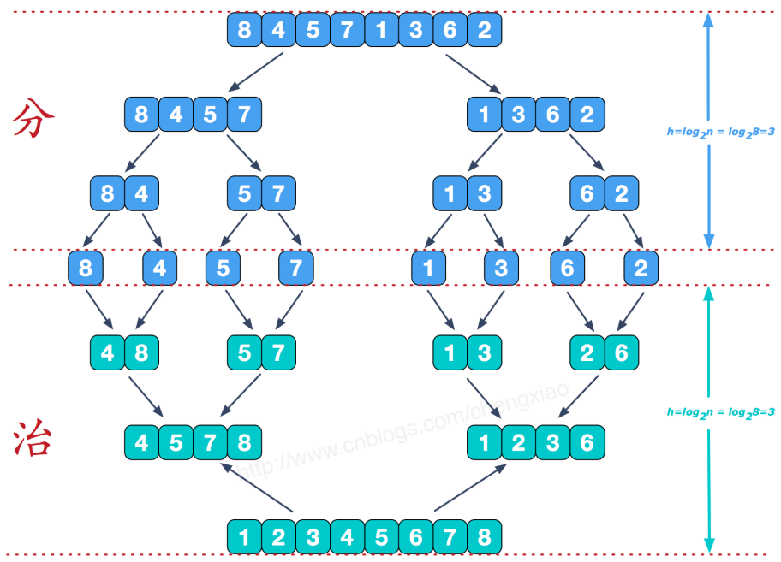
1.4.2 求时间复杂度
（三）递归函数的时间复杂度求解
例如,求解归并排序时间复杂度。
归并排序算法的原理图
根据算法的实现，可以归并算法有两次递归，所以a=2。每次递归都是平均分成两份，b=2。递归外的时间复杂度O(n),d=1。
Notes:
注意大O表示法通常是一个粗略的表示，我们一般在分析一个算法的时间复杂度的时候有时候也用T(n)表示。T(n)表示的时候一个精确的时间复杂度。比如我们分析一下冒泡排序算法的例子...

Slide 29
1.4.2 求时间复杂度
（三）递归函数的时间复杂度求解
例如,求解归并排序时间复杂度。
已知，归并算法，a=2，b=2，d=1。(注意当O(1)时，d为0)
此时 d=log_{b}ª 时，递归时间复杂度为：O(n * logn)
Notes:
注意大O表示法通常是一个粗略的表示，我们一般在分析一个算法的时间复杂度的时候有时候也用T(n)表示。T(n)表示的时候一个精确的时间复杂度。比如我们分析一下冒泡排序算法的例子...

Slide 30
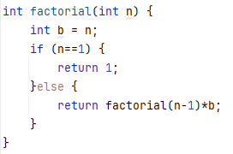
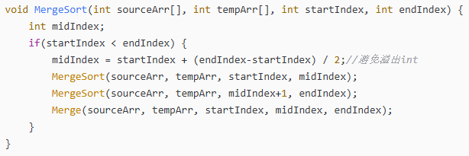
1.4.3 求空间复杂度
空间复杂度是算法执行时耗费的辅助空间。也用大O表示。
（一）空间复杂度为常数的函数。记为O(1)
（二）函数辅助空间随输入量变化。有O(n)，O(n²)
（三）递归函数的时间复杂度。
根据递归函数的不同分析就不同。
①识别空间消耗的来源
②分别分析每个来源，合并空间消耗
空间复杂度和空间复杂度面对抉择时，优选时间复杂度！
空间复杂度 = 递归深度 * 单次调用空间开销
Notes:
识别递归关系：理解函数是如何调用自身的。
确定递归深度（n）：找出与输入规模 n 相关的递归调用链最长有多长。
计算单次调用的空间开销：分析单次函数调用所需的额外空间（不包括递归调用本身产生的空间）。
将深度与单次开销相乘：空间复杂度 = 递归深度 * 单次调用空间开销。 重要提示：在递归中，我们通常更关心栈的深度，而不是总调用次数。即使函数被调用了很多次（例如 O(2^n) 次），但在任何时刻，调用栈上最多只有 O(n) 个栈帧。（原因是：每次调用确实会开辟一个栈帧。但关键在于，这些栈帧不是同时存在的。递归函数调用有顺序，同一层的递归函数不会在同一时间出现）

Slide 31
算法实例1：
狼、羊和卷心菜过河游戏。 在一河岸有狼、羊和卷心菜，农夫要将它们渡过河去，但由于他的船太小，每次只能载一样东西。并且，当农夫不在时，狼会把羊吃掉，而羊又会把卷心菜吃掉。问农夫如何将它们安全渡过河去？
游戏规则：没有农夫看管的时候，狼会吃羊，而羊会吃卷心菜。
试着写出你的方案：
1、
2、
3、
……

Slide 32
答案1：
农夫带羊过河
农夫返回
农夫带狼过河
农夫带羊返回
农夫带菜过河
农夫返回
农夫带羊过河
答案2：
农夫带羊过河
农夫返回
农夫带菜过河
农夫带羊返回
农夫带狼过河
农夫返回
农夫带羊过河

Slide 33
算法实例2：
华罗庚先生曾经举了个泡茶的例子，比如，想泡壶茶喝。当时的情况是：开水没有，茶壶茶杯要洗，火生了，茶叶也有了，怎么办？
各道工序用时表：烧开水 15分钟，洗茶壶 2分钟，洗茶杯 1分钟，拿茶叶 1分钟，泡茶 1分钟
甲：把水壶灌上凉水，放在火上，在等待水开的时间里，洗茶壶、洗茶杯、拿茶叶，等水开了，泡茶喝。
乙：先做好一些准备工作，洗茶壶茶杯，拿茶叶，一切就绪，灌水烧水，坐待水开了，泡茶喝。
丙：把水壶灌上凉水，放在火上，坐待水开，水开了之后，急急忙忙找茶叶，洗茶壶茶杯，泡茶喝。
花的时间不同:
甲： 16 分钟
乙： 20 分钟
丙： 20 分钟

Slide 34

算法实例3：
一位商人有9枚银元，其中有1枚略轻的是假银元．你能用天平（无砝码）将假银元找出来吗？写出解决这一问题的算法．

Slide 35
方法一：
S1 任取2枚银元分别放在天平的两边，如果天平左右不平衡，则轻的那一边就是假银元；如果天平平衡，则进行S2．
S2 取下右边的银元，然后把剩下的7枚银元依次放在右边进行称量，直到天平不平衡，偏轻的那一边就是假银元．
方法二：
S1 任取两枚银元分别放在天平的两端，如果天平左右不平衡，则轻的那一边是假银元；否则进行S2．
S2 重复执行S1，如果前4次天平都平衡，则剩下的那一枚是假银元．

Slide 36
方法三：
S1 把9枚银元平均分成3组，每组3枚．
S2 先将其中两组放在天平的两边，如果天平左右不平衡，那么假银元就在轻的那一组；如果天平左右平衡，则假银元就在未称量的那一组内．
S3 取出含有假银元的那一组，从中任取2枚银元放在天平左右两边进行称量，如果天平左右不平衡，则轻的那一边是假银元；如果天平左右平衡，则未称的那一枚就是假银元．

Slide 37
【例1.1】假设a杯中放的是牛奶，b杯中放的是水，写出交换两个杯子中液体的算法。
思路：如果想要交换的话必须借助第三个空杯子t。
Step1：将a杯中的牛奶倒入空杯子t中；
Step2：将b杯中的水倒入a杯中；
Step3：将t杯中的牛奶倒入b杯中；

Slide 38
【例1.2】写出在有限整数序列中找最大值的算法。
Step1：假设第一个数就是最大值max；
Step2：从第二个数开始依次与max相比较，如果发现有大于max的数，就让max等于这个数；
Step3：重复Step2，直到比完最后一个数；
Step4： max中放的就是最大数。

Slide 39
【例1.3】写出求三个整数中最小数的算法。
步骤一：假设第一个数a就是最小值min；
步骤二：让第二个数b与min相比较，
如果b小于与min，令min=b；
步骤三：让第三个数c与min相比较，
如果c小于与min，令min=c；
步骤四：min中放的就是最小值。

Slide 40
【例1.5】
void try2()
{ int s=0;
int i=1;
while (i%3==0&&i<=1000)
{
s=s+i;
i=i+1;
}
}
解：
在这段算法中，当计算完成后没有给出任何有效结果，对用户来说显然是不满意的，因此不符合算法的输出性特性。
试问它违反了算法的什么特征？

Slide 41
【例1.6】
void try3()
{
int n=15;
int i=0;
while (n%i==0)
printf("%d\n",i);
}
解：
在这段算法中，当进行第一轮循环时i=0,i又是除数，出现了除数为0的错误，因此不符合算法的可行性特性。
试问它违反了算法的什么特征？

Slide 42
【例1.7】接受用户输入的两个整数，输出它们的商。
void qu1()
{
int a,b,q;
scanf(“%d,%d”,&a,&b);
if(b==0)
printf("The divisor cannot be zero！");
else
{ q=a/b;
printf("%d\n",q);
}
}
void qu()
{
int a,b,q;
scanf(“%d,%d”,&a,&b);
q=a/b;
printf("%d\n",q);
}
这个算法是存在问题的，当用户输入5和0的时候，算法执行就会出错。所以该算法不满足健壮性的设计目标。

Slide 43
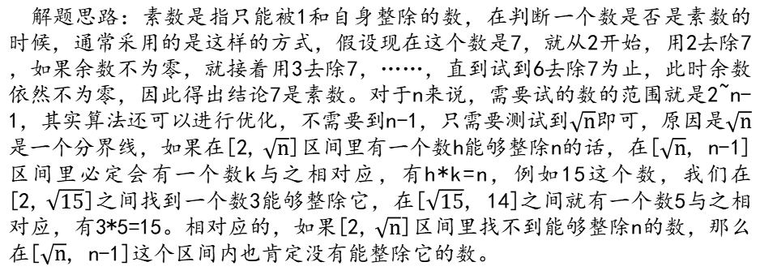
下面以判断一个大于2的正整数是否为素数这一问题为例，分别采用上述四种方式进行描述。
解题思路：素数是指只能被1和自身整除的数，在判断一个数是否是素数的时候，通常采用的是这样的方式，假设现在这个数是7，就从2开始，用2去除7，如果余数不为零，就接着用3去除7，……，直到试到6去除7为止，此时余数依然不为零，因此得出结论7是素数。对于n来说，需要试的数的范围就是2~n-1，其实算法还可以进行优化，不需要到n-1，只需要测试到$\sqrt{n}$即可，原因是$\sqrt{n}$是一个分界线，如果在[2,$\sqrt{n}$]区间里有一个数h能够整除n的话，在[$\sqrt{n}$, n-1]区间里必定会有一个数k与之相对应，有h*k=n，例如15这个数，我们在[2,$\sqrt{15}$]之间找到一个数3能够整除它，在[$\sqrt{15}$, 14]之间就有一个数5与之相对应，有3*5=15。相对应的，如果[2,$\sqrt{n}$]区间里找不到能够整除n的数，那么在[$\sqrt{n}$, n-1]这个区间内也肯定没有能整除它的数。

Slide 44
1.4 算法设计实例
【例1.8】请设计一个算法完成一维数组元素的逆置操作，假设原数组元素为a0, a1,…, an-1，逆置后的序列应当为an-1, …, a1, a0，要求原一维数组元素保持不变。
算法设计：首先分析问题中设计的数据和数据之间的关系，本题的操作对象是一个一维数组，数据元素之间是线性关系。然后选择算法策略，根据题目要求，逆置后原数组保持不变，这样的话就必须开辟一片新的存储空间用来存放逆置后的数组元素，因此定义了一维数组b，如下表1.6所示，数组b中的元素b[0]对应于数组元素a中的元素a[n-1]、b[1]对应于a[n-2]、b[2]对应于a[n-3] ……，归纳出规律b[i]对应于a[n-1-i]。

Slide 45
【例1.9】请设计一个算法完成一维数组元素的逆置操作，假设原数组元素为a0, a1, …, an-1，逆置后的序列应当为an-1, …, a1, a0，要求原数组中的数据元素值被改变。
算法设计：首先分析问题中设计的数据和数据之间的关系，本题的操作对象是一个一维数组，数据元素之间是线性关系。然后选择算法策略，根据题目要求，逆置后原数组中的数据元素值被改变，这样的话就不需要开辟一片新的存储空间了，此时要关注的问题是如何确保在转置A中元素的过程中不会因为数据的覆盖式写入特点而丢失数据，因此考虑从数组两端开始，一一交换，如下图1.6所示，a[0]对应于a[n-1]、a[1]对应于a[n-2]、……，归纳出规律a[i]对应于a[n-1-i]。

